Slide 1
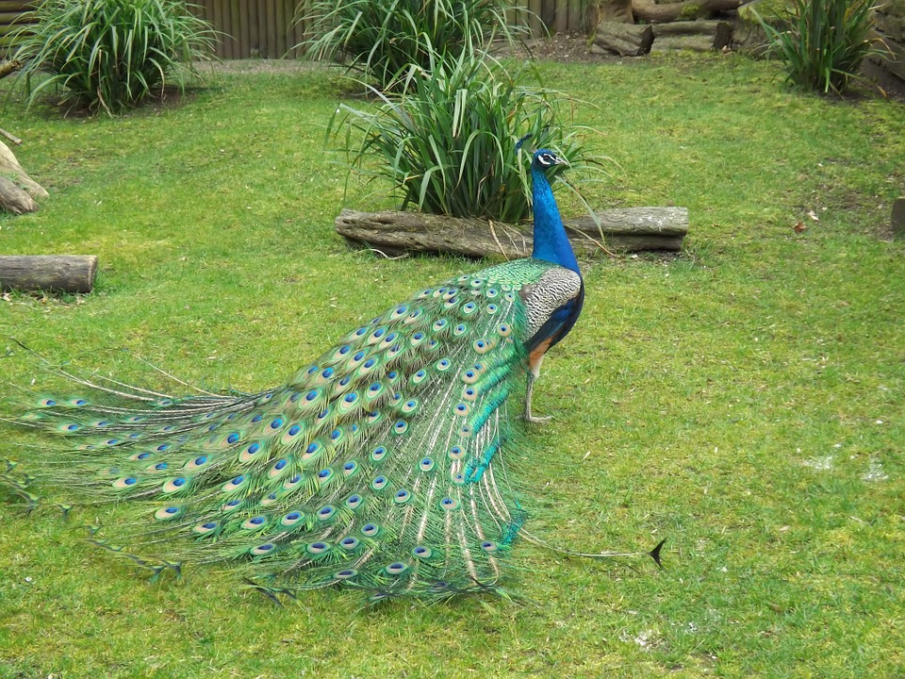
Desafios da vida
Apresentação
Norma Aparecida Silveira de Moraes
Divulgação
Norma Silveira Moraes slides
www.sergrasan.com

Slide 2
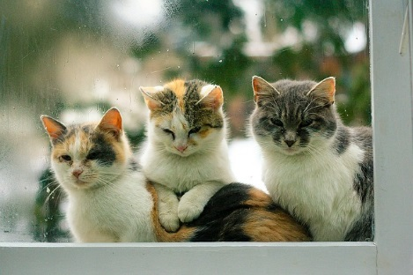
A vida humana é feita de desafios e também de coragem, por causa do medo inerente ao ser humano.

Slide 3
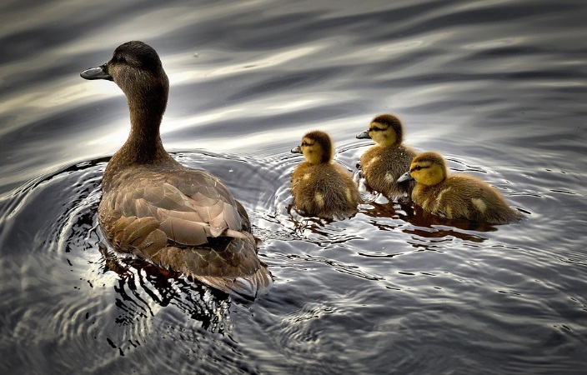
A vida cobra da gente todos os dias cada ação pois tudo tem consequências boas ou más em nossas vidas.

Slide 4
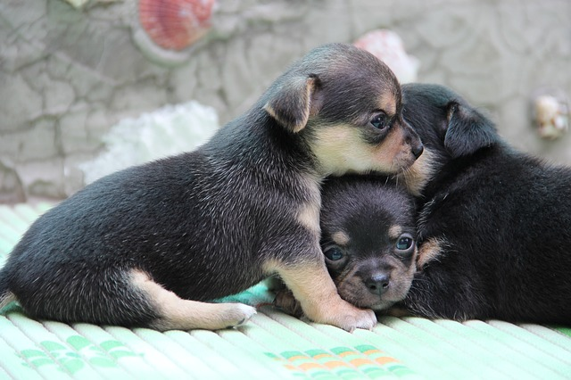
Nenhum dia é totalmente igual, sempre há algo diferente mesmo no cotidiano pois não somos meros robôs, por isso há as novidades do dia a dia.

Slide 5
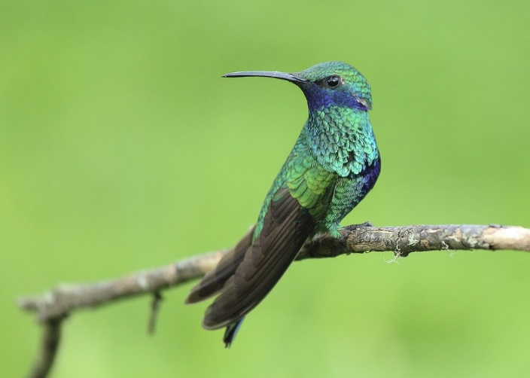
Na vida temos que ter um objetivo, um sonho, algo em mente, um projeto por menor que possa parecer, até um desejo,

Slide 6

isso é o que movimenta a vida, dando a motivação necessária para cumprir cada desafio, fora os desafios externos à nossa vontade.

Slide 7
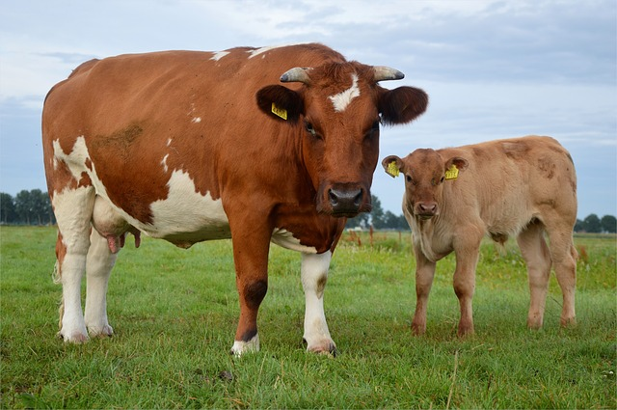
Muitas vezes levamos anos para cumprir um desafio, um desejo. Nada brota sem a luta e a determinação de um objetivo, um sonho realizado.

Slide 8

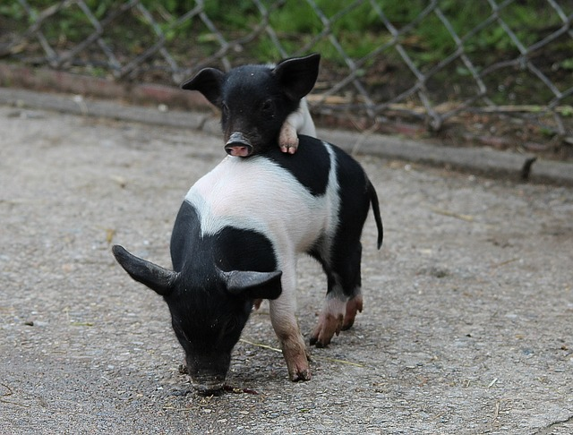
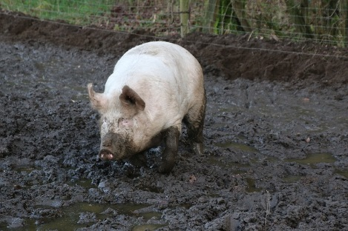
Muitas vezes o medo nos apavora do futuro, é só buscar com sabedoria a força interior que habita no âmago da ALMA.

Slide 9
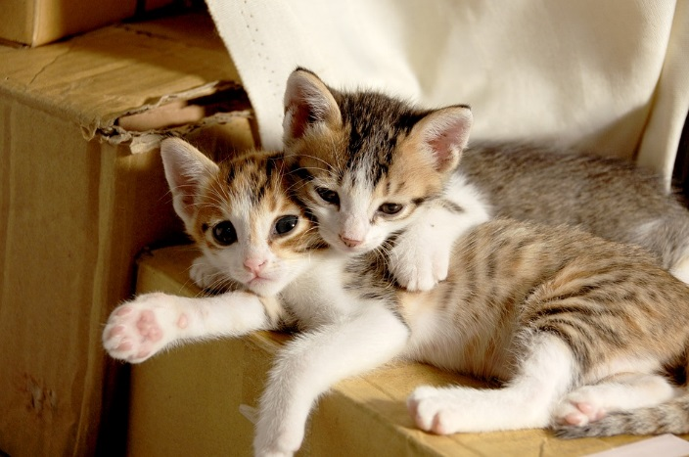
Você só conquista algo SEU, com muita luta, esforço, coragem, muitas vezes audácia mesmo.

Slide 10
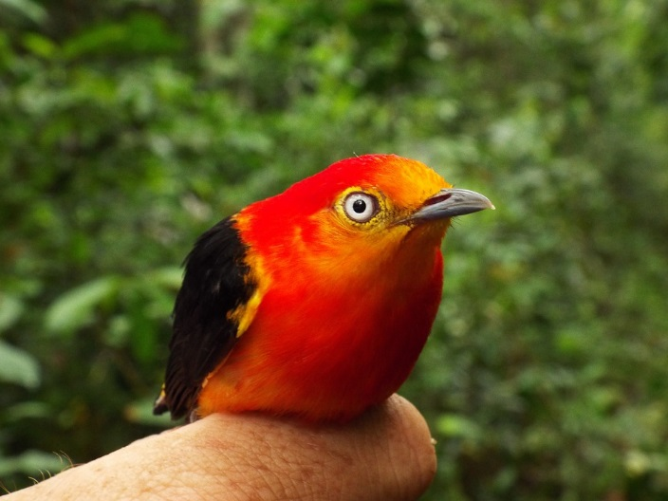
Muitas vezes um dos desafios é enfrentar a inveja, sentimentos negativos, desafetos, procurando a harmonização interior. A paz que dá a energia, para que tudo flui e dê certo.

Slide 11
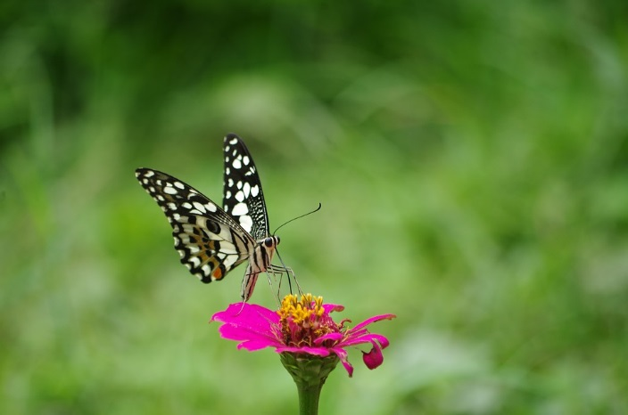
Assim o universo vai abrindo portas, removendo obstáculos, apontando mecanismos até de sorte e oportunidades.

Slide 12
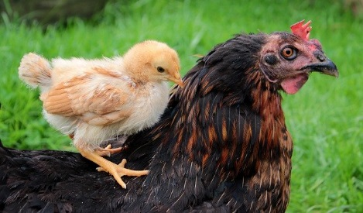
A vida é como uma planta que vai crescendo conforme nosso esforço para tê-la bela é tenra.

Slide 13
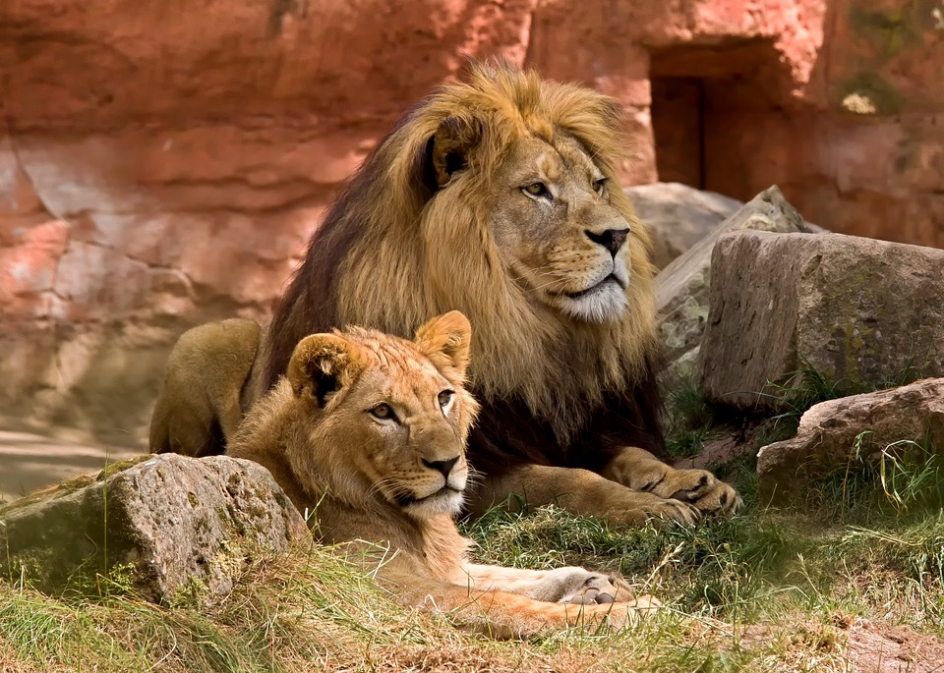
E há pragas e ervas daninhas para serem combatidas. Mas o resultado é sempre compensador, VIVER VALE MUITO A PENA.

Slide 14
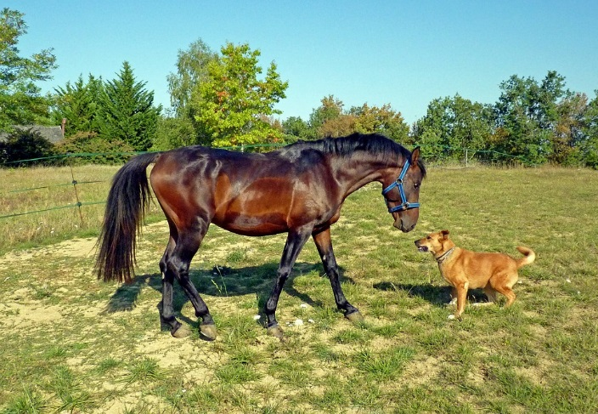
Desafios da vida
Apresentação , formatação e poesia
Norma Aparecida Silveira de Moraes
Imagens: Pixabay
Musica: Destiny of love- Yruna
Divulgação
www.normasilveiramoraes.recantodasletras.com.br
Norma Silveira Moraes Slides
Norma Natureza Slides
www.sergrasan.com

